Slide 1



Tecnológico Nacional de México​
Instituto Tecnológico de Frontera Comalapa​
​
REPORTE DE PRACTICA
PROGRAMACIÓN WEB
​
Integrante: ​
Reynaldo Felipe Morales Silva​
Carrera: Ingeniería en Sistemas Computacionales​
​
Docente: Ing. Francisco Javier Mingo Velázquez
Fecha: 01 de mayo del 2026

Slide 2
INTRODUCCIÓN
En la actualidad, el desarrollo de aplicaciones web requiere la integración de tecnologías modernas que permitan crear sistemas dinámicos, eficientes y accesibles para los usuarios. En esta práctica se llevó a cabo la conexión de un proyecto desarrollado en Angular utilizando Visual Studio Code con una base de datos alojada en Supabase, con el propósito de gestionar la información del negocio Pizzaz Kids de manera segura y organizada. Angular se utilizó como framework para el desarrollo de la interfaz de usuario debido a su capacidad para crear aplicaciones web escalables y de alto rendimiento. Por otra parte, Supabase permitió almacenar y administrar los datos del sistema en la nube, facilitando la comunicación entre la aplicación y la base de datos mediante servicios modernos de backend. Gracias a esta integración, fue posible establecer una conexión funcional que permite realizar operaciones de consulta, registro y gestión de información necesaria para el funcionamiento del negocio.

Slide 3
JUSTIFICACIÓN
La realización de esta práctica tiene como finalidad aplicar los conocimientos adquiridos sobre el desarrollo de aplicaciones web modernas mediante el uso de Angular y la integración de servicios de bases de datos en la nube. La conexión del proyecto del negocio Pizzaz Kids con Supabase permite comprender el proceso de comunicación entre el frontend y el backend, así como la gestión eficiente de la información almacenada. Además, esta actividad resulta importante porque acerca al estudiante a herramientas utilizadas actualmente en entornos laborales reales, donde es indispensable desarrollar sistemas capaces de almacenar, consultar y actualizar datos de forma segura y eficiente. La implementación de Supabase como gestor de base de datos facilita el aprendizaje de tecnologías cloud sin la necesidad de configurar servidores complejos.
Por medio de esta práctica se fortalecen habilidades técnicas relacionadas con la programación, el manejo de bases de datos, la resolución de problemas y la integración de servicios externos, permitiendo desarrollar una solución tecnológica que puede ser utilizada para mejorar la administración y operación de un negocio como Pizzaz Kids.

Slide 4
OBJETIVO GENERAL
Desarrollar y conectar una aplicación web creada en Angular con una base de datos en Supabase para gestionar la información del negocio Pizzaz Kids.

Slide 5
HERRAMIENTAS UTILIZADAS
Software:
Visual Studio Code.
Angular.
Node.js.
npm.
Supabase.
Hardware:
Computadora personal.
Conexión a Internet.

Slide 6
CREACION DEL PROYECTO EN ANGULAR DENTRO DE VISUAL STUDIO CODE.
Primero abrimos visual studio code donde dentro estando dentro abrimos la terminal y le implementamos los siguientes comandos:
ng new pizzaz-kids cd pizzaz-kids ng serve---------nos sirve para ejecutar el proyecto.
Estos comandos nos permiten crear el sistema donde nosotros empezaremos a trabajar.

Slide 7
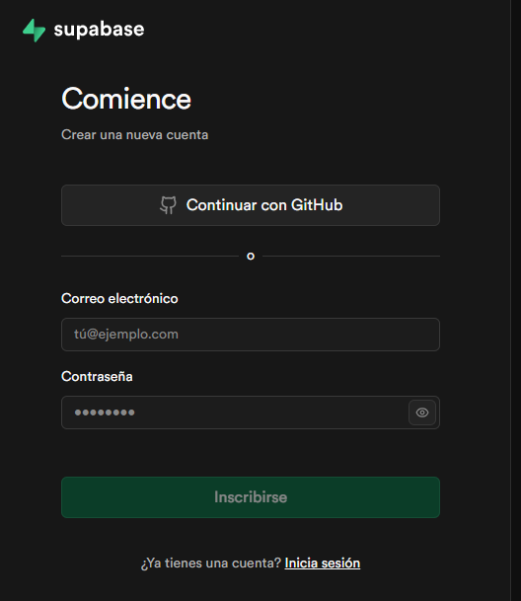
CREACIÓN DE LA BASE DE DATOS EN SUPABASE.
Nos vamos a la pagina de supabase y ahí dentro nos registramos.

Slide 8
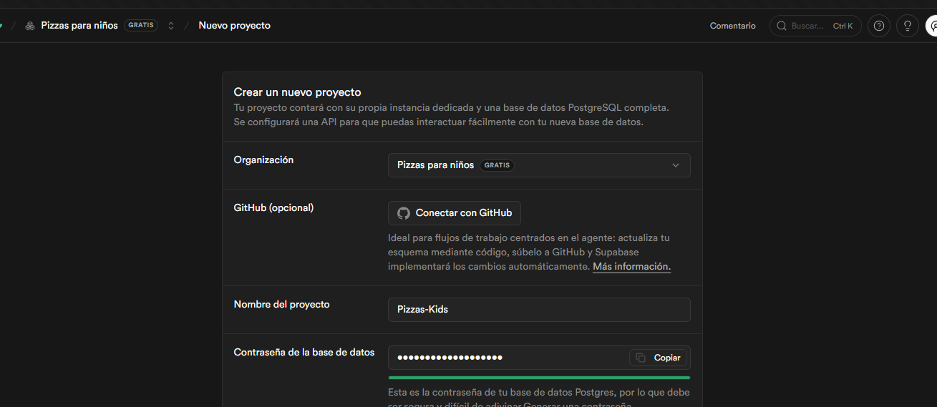
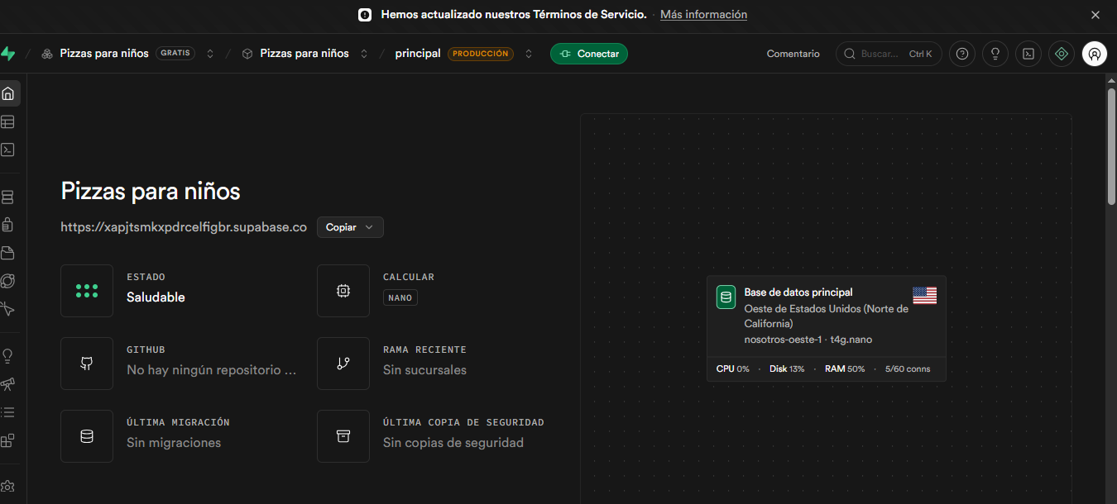
CREACION DEL PROYECTO DENTRO DE SUPABASE.
Un aves ya estando dentro creamos el proyecto con el nombre de pizzas-kids donde nos debe quedar de la siguiente manera:

Slide 9
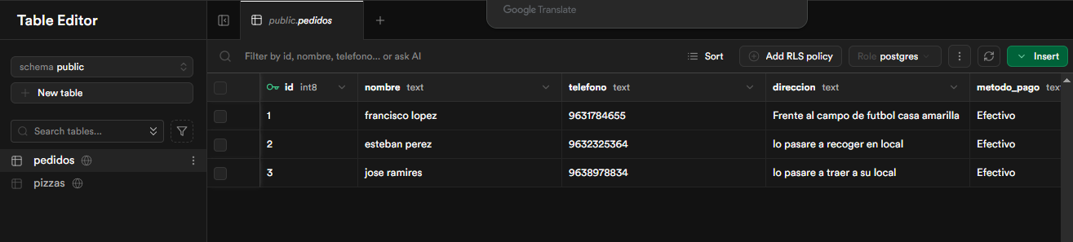
CREACIÓN DE TABLAS DENTRO DE SUPABASE.
Dentro de supabase empezamos a crear nuestras tablas donde ahí se guardaran los registros que se realizaran en funcionamiento dentro de nuestra pagina web.

Slide 10
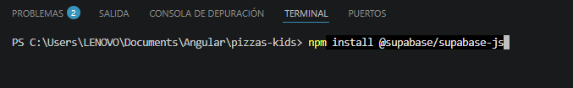
INSTALACIÓN DE SUPABASE DENTRO DE VISUAL STUDIO CODE.
Dentro de visual studio code vamos a instalar supabase realizándolo desde la terminal de visual studio code bajo el siguiente comando.
npm install @supabase/supabase-js

Slide 11
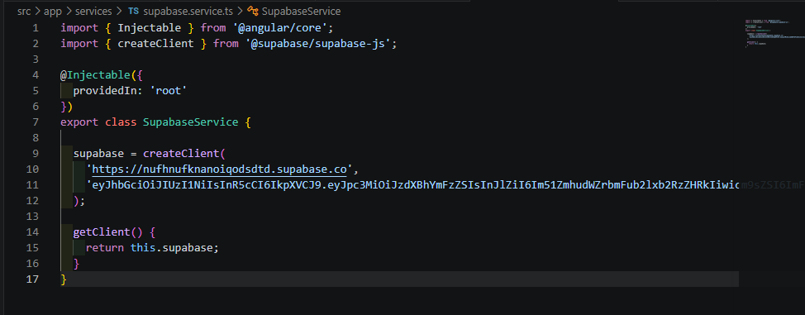
CONEXIÓN DE SUPABASE A ANGULAR
Una vez ya instalado el supabase en angular pues procedemos a implementara una conexión con el url y anon public key para conectar nuestro proyecto a la base de datos y así poder guardar los registros de esta manera es como se implemento dentro de mi proyecto.

Slide 12
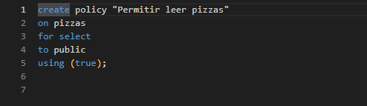
Una vez ya estando dentro de esto y que lo emos conectado puede no guardar los registro o que nuestra base de datos no funcione, este problema es muy constante ya que supabase nos pide una autenticación antes de iniciar cada tabla por lo que debemos que asignarle una política dentro de supa base aremos lo siguiente entramos directo a el sql editor donde pondremos una política para cada tabla así se guardaran los registros y podrá funcionar correctamente. El código es el mismo también para la tabla de productos ya que ahí se registraran los productos y únicamente cambia el nombre.

Slide 13
CONCLUSIÓN PERSONAL
En mi punto de vista me di cuenta que hoy en día estas funciones o conexiones de algún proyecto con una base de datos es importante ya que por medio de esto es como nos daremos cuenta sobre los pedidos o cantidades que se realizan y así tener un mejor control y estructura miento de nuestros productos, por otro lado, también es un paso muy importante hoy en día ya que si no conectamos un proyecto a una base de datos nuestra aplicación no estaría completa.

Slide 14
REFERENCIA BIBLIOGRAFICA
HTTPS://SUPABASE.COM
HTTPS://CONEXIONDESUPASE.COM

Slide 15
ANEXO ENLACE DE GIT
https://github.com/reynaldomorales1731-tech/PW-ISC8M.git

